Slide 1
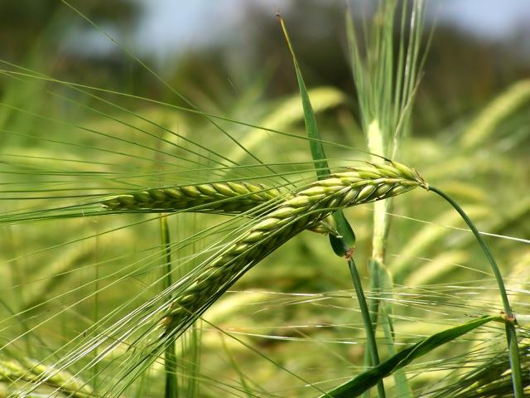
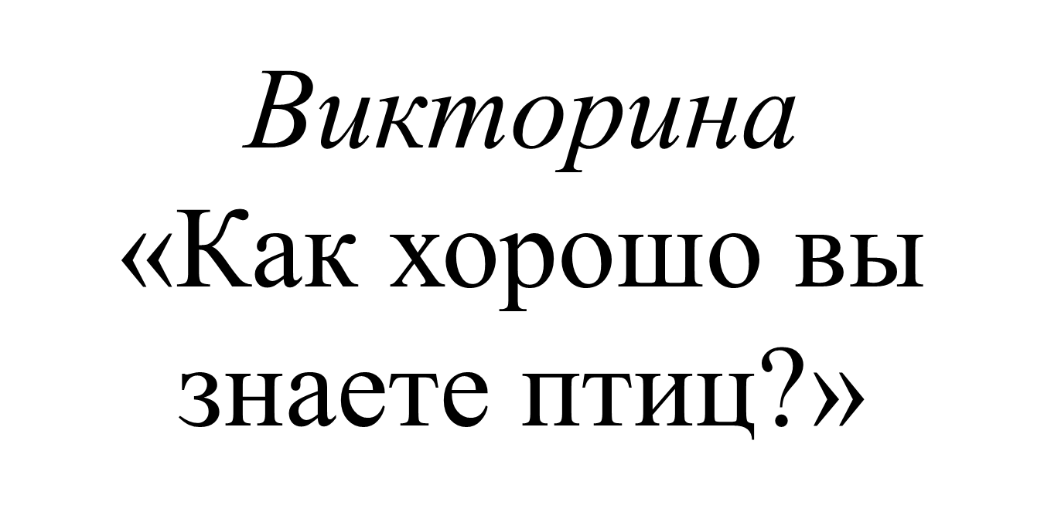
Составила: учитель начальных классов МБОУ «Нименьгская ОШ» Зайцева Алена Сергеевна

Slide 2
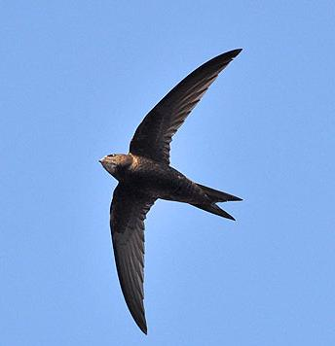
1. Какая птица живет от двух до четырех лет: ест, пьет, спит и спаривается на лету?
Стриж обыкновенный

Slide 3
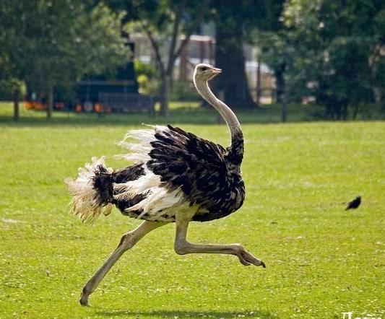
2. У какой птицы при беге на полной скорости каждый шаг может равняться семи метрам?
Страус африканский

Slide 4
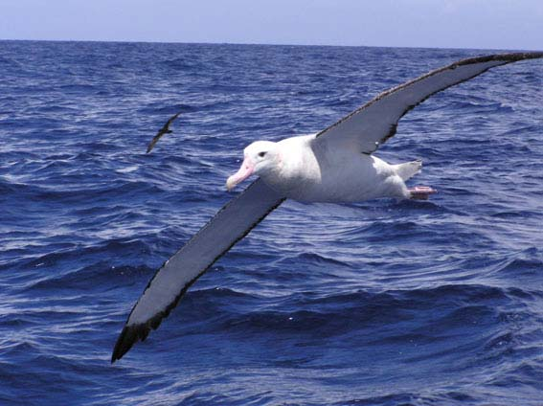
3. У какой современной птицы самый большой размах крыльев?
альбатрос

Slide 5
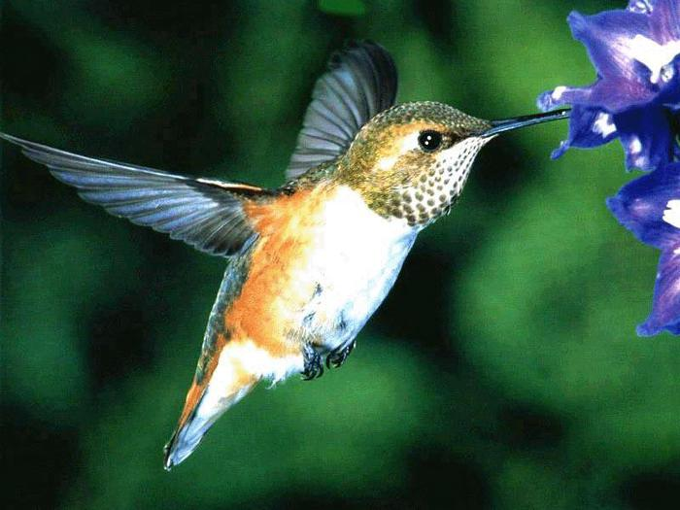
4. Какая птичка чаще других машет крыльями?
колибри

Slide 6
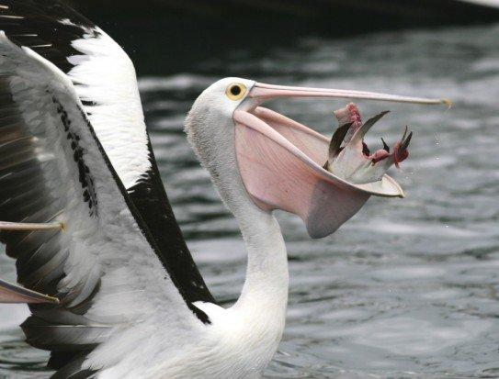
5. У какой птицы длина клюва достигает сорока семи сантиметров?
австралийский пеликан

Slide 7
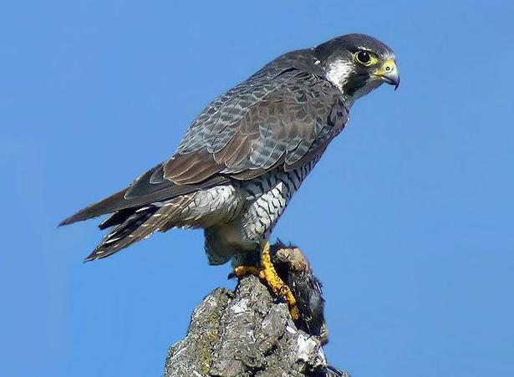
6. Какие хищные птицы – самые зоркие и способны разглядеть голубя на расстоянии восьми километров?
сапсан

Slide 8
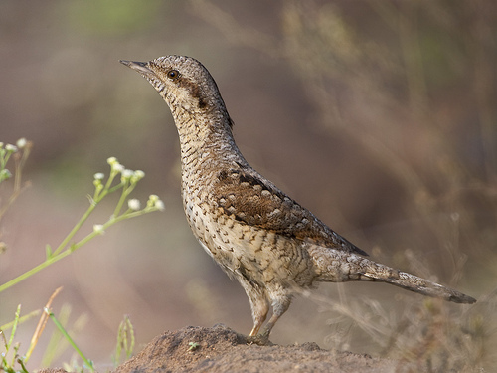
7. Эта маленькая птичка вьет гнездо в дупле. А если кто-нибудь захочет полакомиться ее птенцами, она мастерски изображает змею – вытягивает шею, шипит. За такое виртуозное управление своей шеей она и получила свое название. Какое?
вертишейка

Slide 9
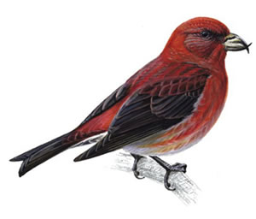
8.Клюв у этой птицы загнут крест-накрест, он, как будто, сжат, сдавлен. За форму своего клюва, похожего на инструмент, и получила птичка свое название. Какое?
клест

Slide 10
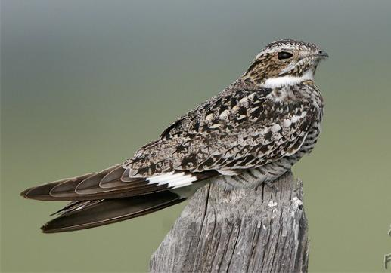
9. Клюв у этой птицы огромный, как сачок. Слепни, мухи, комары, которые так тревожат скот, не минуют этой ловушки. Вот и прилетает эта птица туда, где много скота и лакомится насекомыми. А люди думали, что она прилетела доить скотину, поэтому ее и назвали… Как?
козодой

Slide 11
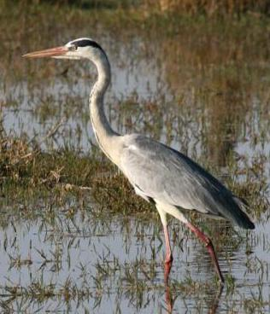
10. Название какой болотной птицы произошло от древнего русского глагола, обозначавшего «медленно передвигаться»?
цапля

Slide 12
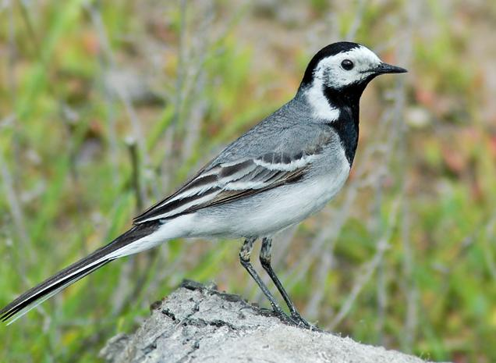
11. Название какой птички говорит о том, что она подрагивает одной частью своего тела?
трясогузка

Slide 13
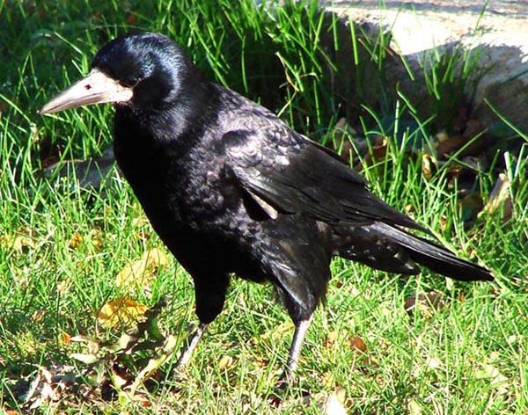
12. Прилет каких птиц мы считаем началом весны?
грач

Slide 14
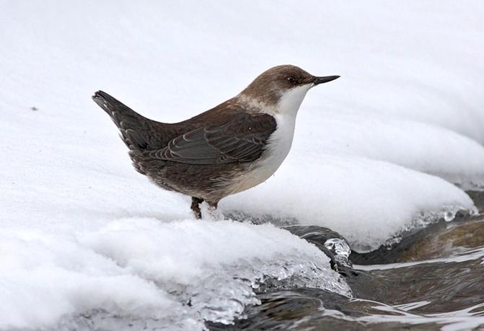
13. Какая певчая птичка достает себе пищу, ныряя в воде под лед?
оляпка

Slide 15
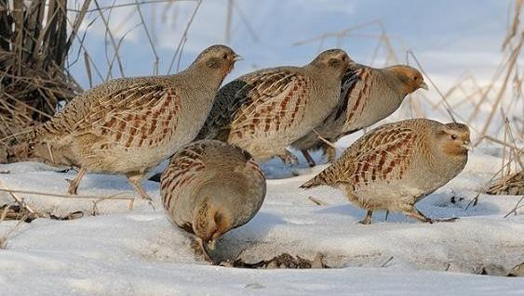
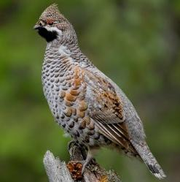
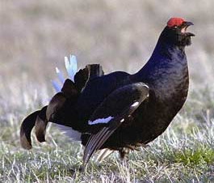
14. Какие птицы ночуют, зарывшись в снег?
куропатка
тетерев
рябчик

Slide 16
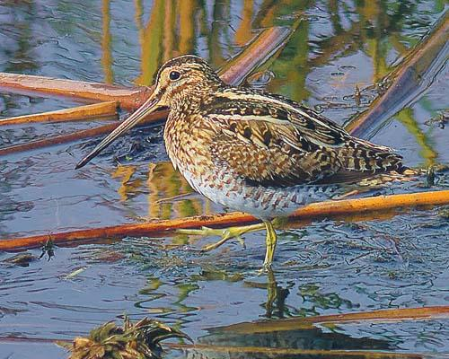
15. У какой птицы глаза сдвинуты к затылку и почему?
вальдшнеп

Slide 17
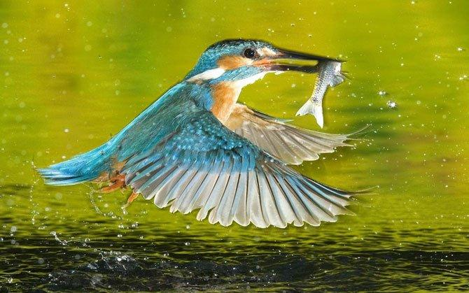
16. Какая птица делает в гнезде подстилку из рыбьих костей?
зимородок

Slide 18
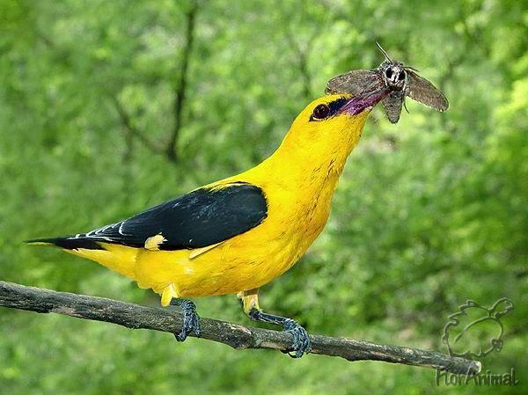
17. Какая птица кричит драной кошкой?
иволга

Slide 19
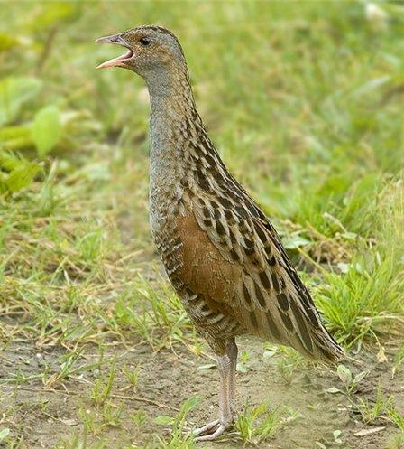
18. Какие птицы большую часть пути с юга шагают пешком?
коростель

Slide 20
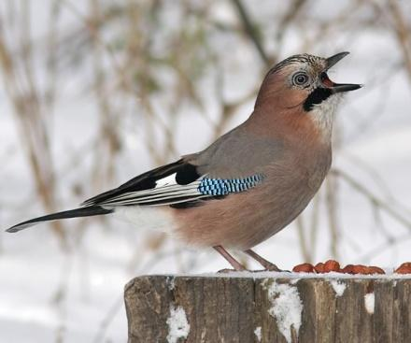
19. Какая птица из семейства вороновых умеет подделывать голоса других птиц?
сойка

Slide 21
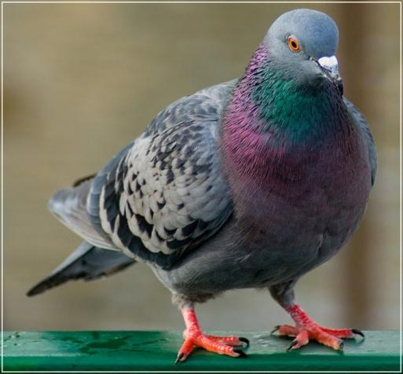
20. Какую вторую птицы отправил Ной с ковчега на разведку?
голубь

